Slide 1
《MySQL数据库应用教程》 刘瑞新主编 配套资源
第6章 索引

Slide 2
目录
第6章 索引
6.1 索引概述
6.2 查看索引
6.3 创建索引
6.4 使用索引
6.5 删除索引

Slide 3
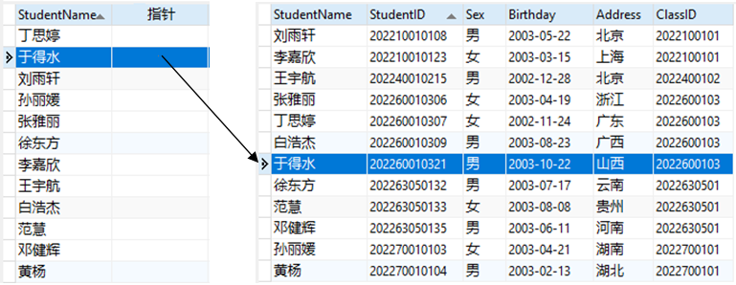
6.1 索引概述
6.1.1 索引的概念
索引（Index）是帮助MYSQL高效获取数据的数据结构。可以简单理解为排好序的
能够实现快速查找的数据结构。
6.1.2 表中数据的搜索方式
1. 全表搜索方式
2. 索引搜索方式

Slide 4
6.1 索引概述
6.1.3 索引的类型
1. 按数据结构分类
（1）B树索引：多路搜索树
（2）Hash索引

Slide 5
6.1 索引概述
2. 按逻辑区分类
（1）普通索引（INDEX）：最基本的索引类型，不附加任何限制条件，允许 在定义索引的列中插入重复着和空值。创建普通索引使用关键字CREATE INDEX。
（2）唯一（UNIQUE）索引：索引列值必须唯一，但可以是空值。创建唯一索引使用关键字CREATE UNIQUE INDEX。
（3）主键（PRIMARY KEY）索引：一种特殊的唯一索引，不允许值重复或者值为空。创建主键通常使用PRIMARY KEY，一般不使用CREATE INDEX语句创建索引。
（4）全文（FULLTEXT）索引
（5）空间（SPATIAL）索引

Slide 6
6.1 索引概述
3. 按使用时分类
（1）单列索引：索引只包含表中的一列，一个表中可以建立多个单列索引。
（2）多列索引：也称组合索引和复合索引，用表的多个列共同组成一个索引。只有查询条件中使用了这些列中的第一个列时，索引才会被使用，也就是最左前缀法则。

Slide 7
6.2 查看索引
使用SHOW INDEX语句查看表上建立的索引名、索引类型及相关参数，其语法格式为：
SHOW INDEX FROM tb_name [FROM db_name];
或
SHOW INDEX FROM [db_name.]tb_name;

Slide 8
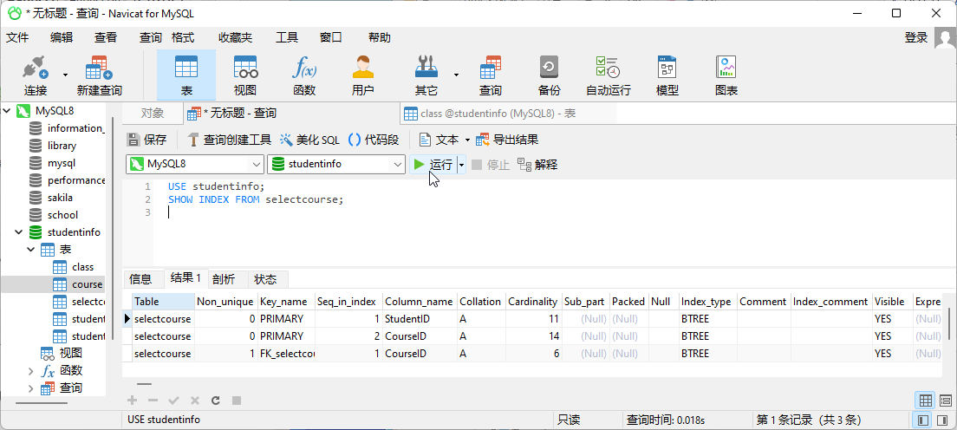
6.2 查看索引
【例6-1】在studentinfo数据库中，查看selectcourse表上建立的索引。
USE studentinfo;
SHOW INDEX FROM selectcourse;

Slide 9
6.3 创建索引
6.3.1 创建索引的语句
1. 使用CREATE TABLE语句创建索引
CREATE [TEMPORARY] TABLE [db_name.]tb_name
(
column_name data_type [列级完整性约束条件, ]
[ …, ]
[表级完整性约束条件, ]
[CONSTRAINT index_name] [UNIQUE|FULLTEXT] [INDEX] [index_name] (index_column)
);

Slide 10
6.3 创建索引
index_column索引列的语法格式如下：
index_column_name [(length)] [ASC|DESC]
其中：
Index_column_name:要创建索引的列名
Length:指定使用列的前length个字符创建索引，length小于列实际长度，则使用
列值的一部分创建索引 有利于减小索引文件的大小，节省磁盘空间。
ASC|DESC：指定索引是按ASC（升序）还是DESC（降序）排列，默认为ASC。

Slide 11
6.3 创建索引
2. 使用CREATE INDEX语句创建索引
CREATE [UNIQUE|FULLTEXT] [INDEX] index_name
ON tb_name (index_column_name [(length)] [ASC | DESC]);

Slide 12
6.3 创建索引
3. 使用ALTER TABLE语句创建索引
ALTER TABLE tb_name
ADD [UNIQUE|FULLTEXT] [INDEX] [index_name] (index_column_name [(length)] [ASC|DESC]);
4. 自动创建索引
如果在表中定义主键约束、唯一键约束、外键约束时，会同时创建索引。

Slide 13
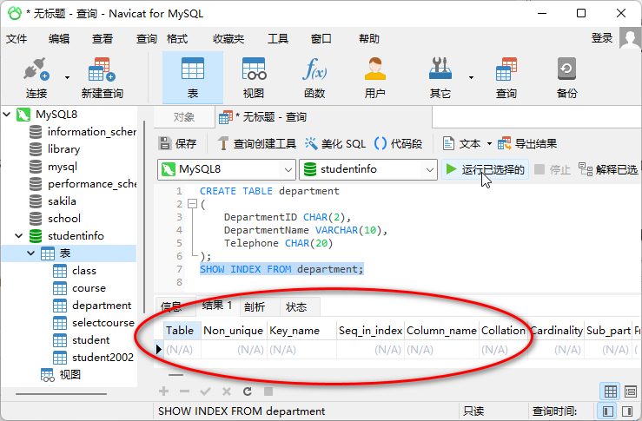
6.3 创建索引
6.3.2 创建索引实例
1. 没有索引
【例6-2】在studentinfo数据库中，重新创建系表department，列定义有系编号DepartmentID、CHAR(2)；系名称DepartmentName、VARCHAR(10)；系电话Telephone、VARCHAR(20)。
DROP TABLE IF EXISTS department;
CREATE TABLE department
(
DepartmentID CHAR(2),
DepartmentName VARCHAR(10),
Telephone CHAR(20)
);
SHOW INDEX FROM department;

Slide 14
6.3 创建索引
2. 普通索引
【例6-3】重新创建department表，在定义表的同时为DepartmentID列定义普通索引，并按升序排列；创建表后为该表的DepartmentName列添加普通索引。
DROP TABLE IF EXISTS department;
CREATE TABLE department
(
DepartmentID CHAR(2),
DepartmentName VARCHAR(10),
Telephone CHAR(20),
INDEX index_id(DepartmentID ASC)
);

Slide 15
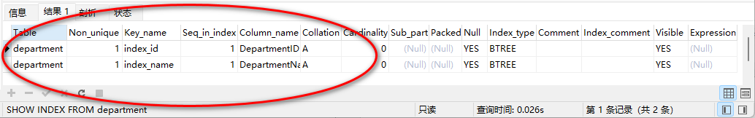
6.3 创建索引
CREATE INDEX index_name ON department (DepartmentName);
SHOW INDEX FROM department;

Slide 16
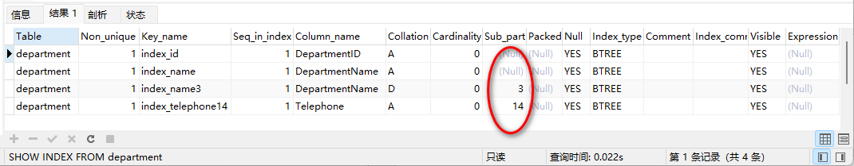
6.3 创建索引
3. 列值前缀普通索引
【例6-4】在department表中，为DepartmentName列添加前3个字符的列值前缀普通索引（使用CREATE INDEX语句创建索引）；为Telephone列添加前14个字符的列值前缀普通索引（使用ALTER TABLE语句创建索引） 。
CREATE INDEX index_name3 ON department (DepartmentName(3) DESC);
ALTER TABLE department ADD INDEX index_telephone14 (Telephone(14));
SHOW INDEX FROM department;

Slide 17
6.3 创建索引
4. 唯一索引
【例6-5】重新创建department表，定义表的Telephone列是唯一键约束，在表的DepartmentName列上创建名为name的唯一索引。
DROP TABLE IF EXISTS department;
CREATE TABLE department
(
DepartmentID CHAR(2),
DepartmentName VARCHAR(10),
Telephone CHAR(20) UNIQUE,
UNIQUE INDEX name (DepartmentName)
);

Slide 18
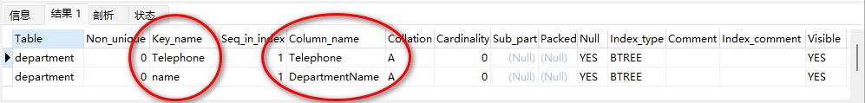
6.3 创建索引
SHOW INDEX FROM department;

Slide 19
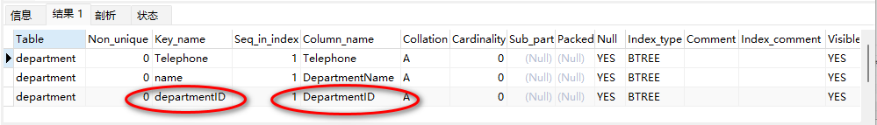
6.3 创建索引
【例6-6】使用CREATE INDEX在表department的DepartmentID列上创建唯一索引。
CREATE UNIQUE INDEX departmentID ON department (DepartmentID);

Slide 20
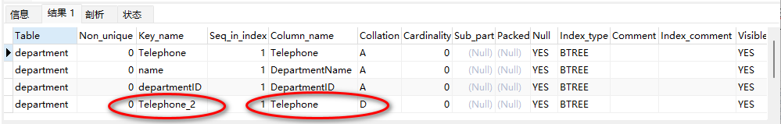
6.3 创建索引
【例6-7】使用ALTER TABLE语句在表department的电话列Telephone上创建唯一索引，按降序排列。
ALTER TABLE department ADD UNIQUE INDEX (Telephone DESC);

Slide 21
6.3 创建索引
5. 多列索引
【例6-8】创建teacher表，列有TeacherID、CHAR(6)；TeacherName、
CHAR(20)；Age、INT；DepartmentName、VARCHAR(10)，DepartmentID、CHAR(2)。
CREATE TABLE teacher
(
TeacherID CHAR(6),
TeacherName CHAR(20),
Age INT,
DepartmentName VARCHAR(10),
DepartmentID CHAR(2),
INDEX name (DepartmentName ASC, TeacherName DESC)
);

Slide 22
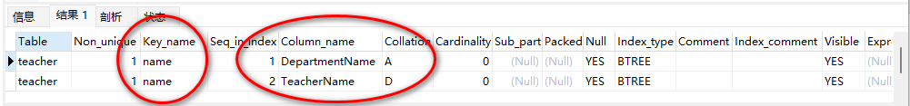
6.3 创建索引
SHOW INDEX FROM teacher;
如果teacher表已经创建，可以使用下面语句添加索引：
CREATE INDEX name2 ON teacher (DepartmentName, TeacherName);

Slide 23
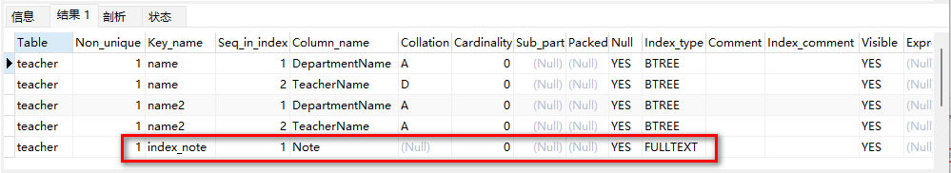
6.3 创建索引
6. 全文索引
【例6-9】在teacher表中添加简历列Note、VARCHAR(50)，并指定Note列为全文索引。
ALTER TABLE teacher
ADD COLUMN Note VARCHAR(50),
ADD FULLTEXT INDEX index_note (Note);

Slide 24
6.3 创建索引
7. 主键索引和外键索引
【例6-10】重新创建department表，在定义列时对DepartmentID列设置主键约束，对Telephone列设置唯一键，对DepartmentName列创建唯一索引。
DROP TABLE IF EXISTS department;
CREATE TABLE department
(
DepartmentID CHAR(2) PRIMARY KEY, # 设置主键约束
DepartmentName VARCHAR(10),
Telephone CHAR(20) UNIQUE, # 设置唯一约束
UNIQUE INDEX name (DepartmentName) # 创建唯一索引
);

Slide 25
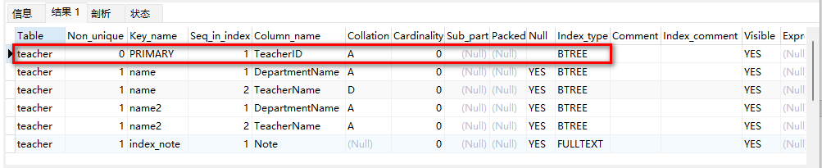
6.3 创建索引
【例6-11】在teacher表中，给TeacherID列添加主键约束。
ALTER TABLE teacher ADD PRIMARY KEY (TeacherID);

Slide 26
6.3 创建索引
【例6-12】重新创建teacher表，设置TeachertID列为主键约束，设置外键约束FK_teacher，通过外键DepartmentID列与department表建立外键关系。
DROP TABLE IF EXISTS teacher;
CREATE TABLE teacher
(
TeacherID CHAR(6),
TeacherName CHAR(20),
Age INT,
DepartmentID CHAR(2),
CONSTRAINT PK_teacher PRIMARY KEY (TeacherID),
CONSTRAINT FK_teacher FOREIGN KEY (DepartmentID)
REFERENCES department (DepartmentID)
);

Slide 27
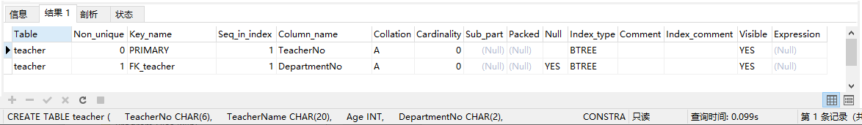
6.3 创建索引
SHOW INDEX FROM teacher;

Slide 28
6.4 使用索引
6.4.1 EXPLAIN语句的使用
EXPLAIN（执行计划）语句可以模拟优化器来执行SQL语句，EXPLAIN语句的输出结果能够让程序员了解MYSQL优化器是如何执行SQL语句的，从而知道MYSQL是如何处理SQL语句的。
1. EXPLAIN语句的语法
EXPLAIN SQL_statement;
通过EXPLAIN+SQL语句可以知道如下内容：
表的读取顺序（对应ID）；2.数据读取操作的操作类型（对应select_type）;
3. 对表访问的方式（type); 4.哪些索引可以使用（possible_keys）;
5.哪些索引被实际使用（key）; 6.表直接的引用（ref）; 7.估算出结果集行数(rows);
9.执行查询的额外信息（Extra）.

Slide 29
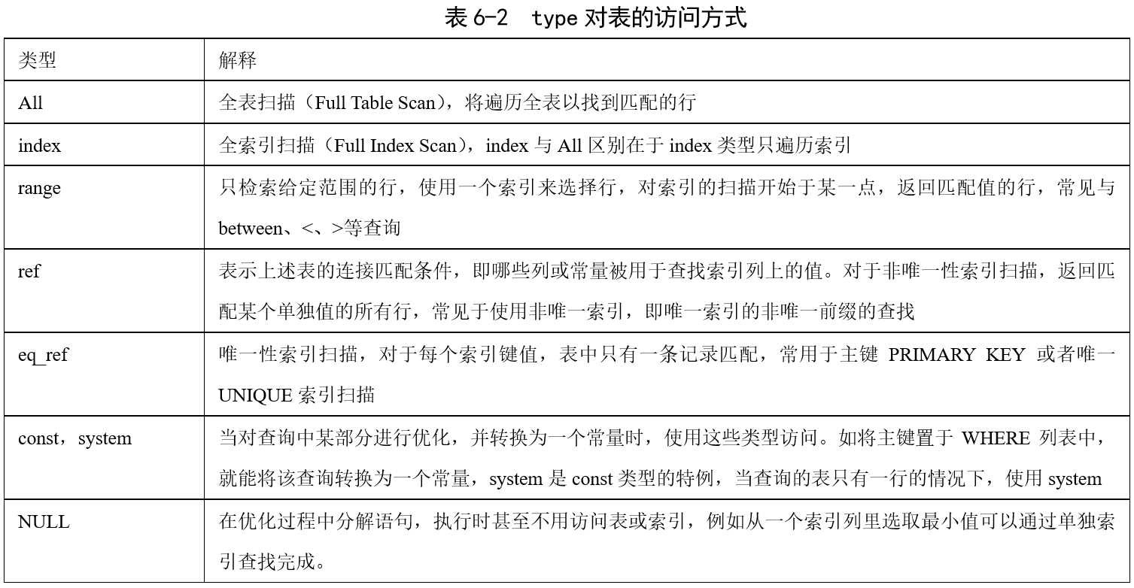
6.4 使用索引
Id:值越大，优先级越高，越先被执行。Id相同，执行顺序由上至下。

Slide 30
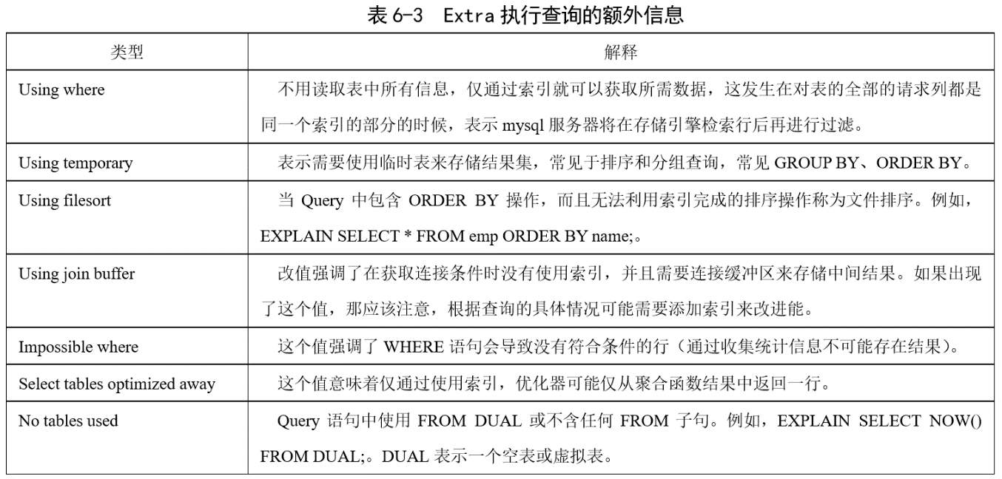
6.4 使用索引

Slide 31
6.4 使用索引
2. 使用EXPLAIN语句查看分析结果
【例6-14】在studentinfo数据库中，创建一个新表tb3，表结构为：ID列、INT型、非空、主键、自动递增，Name列、VARCHAR(20)型，Age列、INT型，在表的Name列上建立普通索引；并添加几条记录。
USE studentinfo;
CREATE TABLE tb3
(
ID INT NOT NULL PRIMARY KEY AUTO_INCREMENT,
Name VARCHAR(20),
Age INT,
INDEX index_name (Name ASC)
);

Slide 32
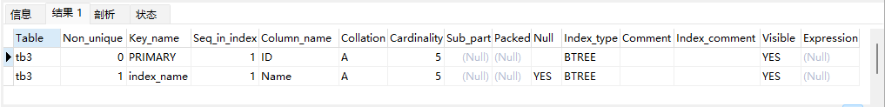
6.4 使用索引
INSERT INTO tb3 (Name, Age) VALUES ('Jack', 18),('Lily',19),('Tom', 17),('Tina',18),('Alina',18);
SHOW INDEX FROM tb3;

Slide 33

6.4 使用索引
EXPLAIN SELECT * FROM tb3 WHERE ID=3;

Slide 34

6.4 使用索引
EXPLAIN SELECT * FROM tb3 WHERE Name='Lily';

Slide 35

6.4 使用索引
EXPLAIN SELECT * FROM tb3 WHERE Age=19;

Slide 36
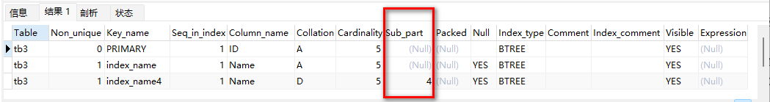
6.4 使用索引
【例6-15】使用ALTER TABLE命令在tb3表的Name列的前4个字节上创建降序排序。
ALTER TABLE tb3 ADD INDEX index_name4 (name(4) DESC);

Slide 37

6.4 使用索引
EXPLAIN SELECT * FROM tb3 WHERE Name='abcdefg';
EXPLAIN SELECT * FROM tb3 WHERE Name='abc';

Slide 38

6.4 使用索引
6.4.2 指定使用的索引
SELECT 表达式列表 FROM TABLE [{USE|IGNORE|FORCE} INDEX (key_list)] WHERE 条件;
【例6-16】指定使用index_name4索引用于Name查询。
SELECT * FROM tb3 USE INDEX (index_name4) WHERE Name='abcdefg';
EXPLAIN SELECT * FROM tb3 USE INDEX (index_name4) WHERE Name='abcdefg';

Slide 39
6.5 删除索引
1. 使用DROP INDEX语句删除索引
DROP INDEX index_name ON tb_name;
【例6-17】删除tb3表中创建的索引index_name4。
DROP INDEX index_name4 ON tb3;

Slide 40
6.5 删除索引
2. 使用ALTER TABLE语句删除索引
ALTER TABLE tb_name DROP INDEX | CONSTRAINT index_name;
ALTER ТАВLЕ tb_name DRОР РRIМARY КEY;
【例6-18】删除tb3表中创建的主键索引。
ALTER TABLE tb3 DROP PRIMARY KEY;

Slide 41
6.5 删除索引
【例6-19】删除tb5表中创建的主键索引。
1）创建一个tb5表，SQL语句如下：
CREATE TABLE tb5
(
ID INT NOT NULL PRIMARY KEY,
Name VARCHAR(20),
Age INT,
INDEX index_name(Name ASC)
);

Slide 42
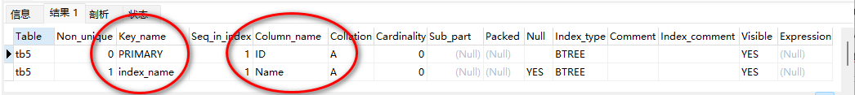
6.5 删除索引
2）使用SHOW INDEX查看该表的索引，显示如图6-23所示，SQL语句如下：
SHOW INDEX FROM tb5;

Slide 43
6.5 删除索引
ALTER TABLE tb5 DROP PRIMARY KEY;

Slide 44
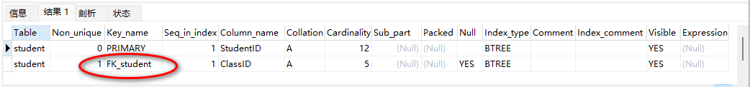
6.5 删除索引
【例6-20】删除student表上的外键索引。
SHOW INDEX FROM student;
DROP INDEX FK_student ON student;
SHOW INDEX FROM student;

Slide 45
《MySQL数据库应用教程》
刘瑞新主编 配套资源
祝贺你学习完了枯燥的一章

